Slide 1
Развивающая игра
«Подбери эмоцию»
Педагог-психолог МАДОУ д/с № 119:
Королёва Марина Владимировна

Slide 2
Цель: знакомство детей с графическим изображением эмоций; формировать умение соотносить графическое изображении эмоции с фотографиями детей.
Задание
Подбери к пиктограмме фотографию ребёнка с соответствующей эмоцией

Slide 3
Эмоция радость

Slide 5
Эмоция грусть

Slide 6
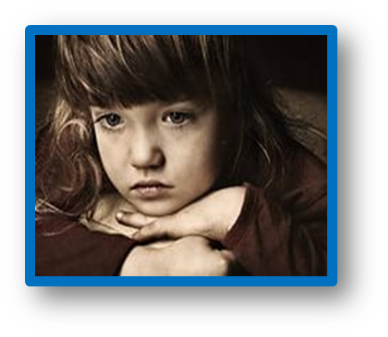

Slide 7
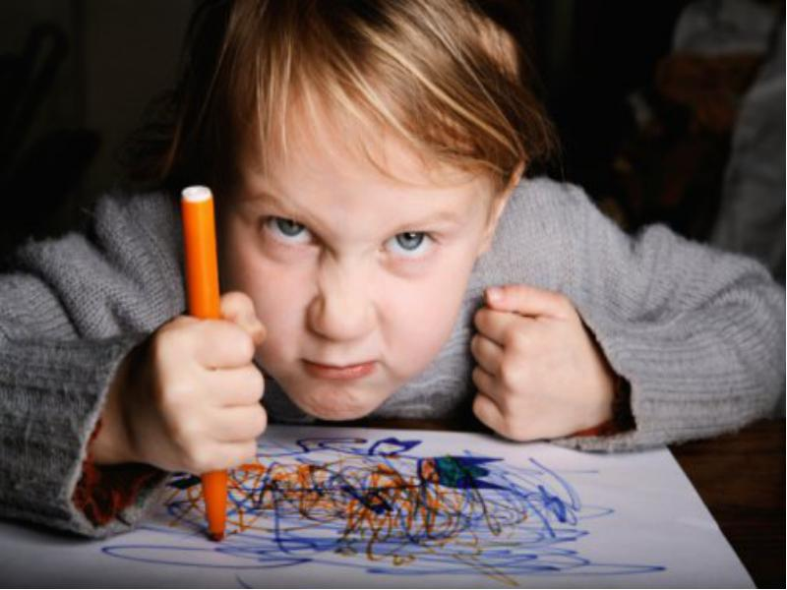
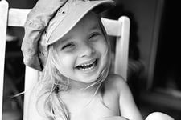
Эмоция злость

Slide 8
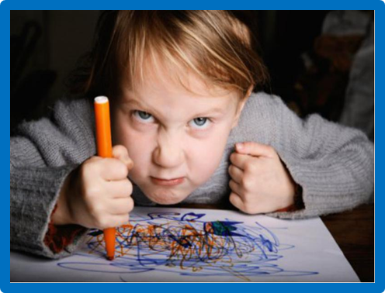

Slide 9
Эмоция страх

Slide 10
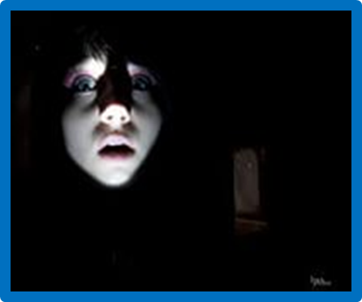

Slide 11
Эмоция удивление

Slide 13
Эмоция вина

